Slide 1

menšinové skupiny
Mgr. Andrea Preissová Krejčí, Ph.D.

Slide 2

Jak uspět v tomto předmětu?
2025 - zápočet – formou písemného testu ověřující znalosti.
Téma: vývoj a současné problémy soc. práce s menšinami a migranty je zpracováno ve studijních oporách:
Preissová Krejčí, Andrea: Menšinové skupiny. Opava 2023.
Preissová Krejčí, Andrea: Multikulturní výchova. Opava 2021.

Slide 3
Rozsah a způsob zakončení
UVSRPCP034 Sociální práce s menšinami a migranty je nahrazen:
UVSSPUP022 Menšinové skupiny
Fakulta veřejných politik v Opavě
léto 2024
Rozsah
1/1/0. 4 kr. Ukončení: z.
10př/sem. 4 kr. Ukončení: z.
– zakončení testem

Slide 4
Literatura:
PASTRŇÁK, R. Sociální práce s menšinami a migranty. Opava: Optys, 2008. ISBN 978-80-85819-69-4.
KOLEKTIV AUTORŮ (Dvořáková, J., Hervertová, V., Horská, J., Mourečková, H.). Metody sociální práce s imigranty, azylanty a jejich dětmi. Triton 2007. ISBN 978-80-7387-097-3.
ŠIŠKOVÁ, T. (ed.). Výchova k toleranci a proti rasismu: zdroje a formy rasismu a netolerance: informace o národnostních menšinách: hry a cvičení pro žáky a studenty. Praha: Portál, 2008. ISBN 9788073671822.
TESAŘ, F. Etnické konflikty. Praha: Portál, 2007. ISBN 978-80-7367-097-9.
MATOUŠEK, Oldřich a kol. Základy sociální práce. Vyd. 3. Praha: Portál, 2012. 309 s. ISBN 978-80-262-0211-0. (kapitola: L. Musil a P. Navrátil: Přístupy k práci s menšinami, s. 267-293).
TOMEŠ, Igor. Obory sociální politiky. Praha: Portál, 2011. ISBN 978-80-7367-868-5. (kapitola: Podpora národnostním menšinám a migrantům, s. 297-340).
MATOUŠEK, Oldřich a kol. Sociální služby. Praha: Portál, 2007. ISBN 978-80-7367-310-9. (kapitoly: Služby pro etnické menšiny, s. 92-95; Služby pro uprchlíky, s. 95-96).
TOMEŠ, Igor. Úvod do teorie a metodologie sociální politiky. Praha: Portál, 2010. ISBN 978-80-7367-680-3. (kapitola: Sociální ochrana menšin, etnik a migrantů, s. 303-312).

Slide 5

Literatura
PREISSOVÁ KREJČÍ, A. Za hranice multikulturalismu. Olomouc: Univerzita Palackého, 2016.
PREISSOVÁ KREJČÍ, A. Multikulturalismus – ztracené paradigma? Olomouc: Univerzita Palackého, 2014.
PREISSOVÁ KREJČÍ, A. – CICHÁ, M. – GULOVÁ, L. Jinakost, předsudky, multikulturalismus. Olomouc: Univerzita Palackého, 2012.
PREISSOVÁ, Andrea. Sociální exkluze v multikulturních společnostech: komparace současné situace v České republice a v Mexiku. 1. vyd. Olomouc: Univerzita Palackého v Olomouci, 2013. 191 s. ISBN 978-80-244-3648-7.
PREISSOVÁ, Andrea, ed. a ŠOTOLA, Jaroslav, ed. Metodika pro realizaci multikulturní výchovy formou zážitkové pedagogiky. 1. vyd. Olomouc: Univerzita Palackého v Olomouci, 2012. 246 s. ISBN 978-80-244-3140-6.
HIRT, T. Svět podle multikulturalismu. In HIRT, T. – JAKOUBEK, M. a kol. Soudobé spory o multikulturalismus a politiku identit. Plzeň: Aleš Čeněk, 2005.
MOREE, D. Základy interkulturního soužití. Praha: Portál, 2015.

Slide 6


Dostupnost
https://www.vydavatelstviupol.cz/cz/results,1-20?keyword=Preissov%C3%A1+&limitstart=0&option=com_virtuemart&view=category&virtuemart_category_id=0
Preissová Krejčí, A. Menšinové skupiny, Distanční studijní text, druhé doplněné vydání, Opava 2023.
Dále: Otevřené časopisy (open access časopisy), což jsou vědecké a odborné časopisy volně dostupné na základě tzv. “otevřeného přístupu” (Open Access):

Slide 7
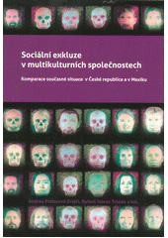
Publikace odpovídající tématu volně ke stažení:
Pedagogická orientace
Dostupné na www:
https://journals.muni.cz/pedor/article/view/6453
Paidagogos
Dostupné na www: http://www.paidagogos.net/issues/2016/1/article.php?id=5
AntropoWebzin
Dostupné na www:
http://www.antropoweb.cz/webzin/index.php/webzin/article/view/224
Studia Paedagogica
Dostupné na www:
http://www.phil.muni.cz/journals/index.php/studia-paedagogica/article/view/1545
Trauma dětských válečných uprchlíků z Ukrajiny v kontextu vzdělávání | Studia paedagogica (muni.cz)
Sociální pedagogika
Dostupné na www:
http://soced.cz/wp-content/uploads/2014/11/STUDIE_Limity-%C4%8Desk%C3%A9ho-pojet%C3%AD-multikulturn%C3%AD-v%C3%BDchovy_FINAL.pdf

Slide 8

Menšiny - jednotlivé etnické a národnostní menšiny v ČR
https://www.vlada.cz/cz/pracovni-a-poradni-organy-vlady/rnm/mensiny/narodnostni-mensiny-15935/
Národnostní menšiny | Vláda ČR (gov.cz)
Menšiny a marginalizované skupiny
Klíčová slova: menšina, etnická menšina, národnostní menšina, sociální exkluze, marginalizace

Slide 9
„Co si představujete pod pojmem menšina?“
Pod pojmem menšina si můžeme představit nejenom komunity Vietnamců, Romů, Řeků, Slováků, ale také osoby handicapové, sociálně slabé, seniory, drogově závislé, bezdomovce, náboženské skupiny a mnohé další.
Etnické menšiny jsou obecně složeny z jednotlivců spojených dohromady různými vazbami – původem, národností, kulturou, náboženstvím ad.
Národnostní menšinou označuje takové menšiny, jejichž příslušníci se začnou považovat za součást národa, který žije za hranicí státu, v němž tvoří menšinu. Jejich jazyk byl kodifikován na půdě onoho „mateřského národa“, jehož kulturu přijímají a sdílejí…

Slide 10
Národnostní menšiny
Vymezení pojmu národnostní menšina a příslušník národnostní menšiny stanoví zákon 273/2001 Sb., o právech příslušníků národnostních menšin a o změně některých zákonů, ve znění pozdějších předpisů. Konkrétně § 2 zní:
Národnostní menšina je společenství občanů České republiky žijících na území současné České republiky, kteří se odlišují od ostatních občanů zpravidla společným etnickým původem, jazykem, kulturou a tradicemi, tvoří početní menšinu obyvatelstva a zároveň projevují vůli být považováni za národnostní menšinu za účelem společného úsilí o zachování a rozvoj vlastní svébytnosti, jazyka a kultury a zároveň za účelem vyjádření a ochrany zájmů jejich společenství, které se historicky utvořilo.
Příslušníkem národnostní menšiny je občan České republiky, který se hlásí k jiné než české národnosti a projevuje přání být považován za příslušníka národnostní menšiny spolu s dalšími, kteří se hlásí ke stejné národnosti.

Slide 11
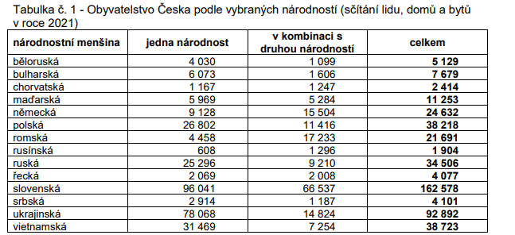
Počty obyvatel Česka podle národností:
https://www.czso.cz/staticke/data/2000013/CR/SPCR152.pdf
- souhrnná tabulka;
https://www.czso.cz/documents/10180/20551765/170223-14.pdf
- analýza: Národnostní struktura obyvatel.
Něco jiného pak jsou počty cizinců, které jsou aktualizovány každý rok, viz:
https://www.czso.cz/csu/cizinci/cizinci-pocet-cizincu
Tady jsou informace k zákonu o státním občanství ČR:
https://www.mvcr.cz/clanek/informace-k-novemu-zakonu-o-statnim-obcanstvi-cr.aspx?fbclid=IwAR3lEEOwUTf1Ws0XTGh7_2x_AaQp8wU3z-15Ug4IGWFP1YiduXdSUMR1x6M
- uvádí se tam, že "Dne 1. 1. 2014 nabyde účinnosti zákon č. 186/2013 Sb., o státním občanství České republiky a o změně některých zákonů (zákon o státním občanství České republiky)", který mj. plně opouští princip jediného státního občanství a naopak se zcela přiklání k možnosti existence dvojího (či vícerého) státního občanství.
a k nabývání občanství nějaké statistické informace zde:
https://www.czso.cz/csu/cizinci/2-ciz_nabyvani_obcanstvi.

Slide 12


Slide 13

V současnosti jsou uznanými národnostními menšinami v ČR tyto:
Bulhaři, Chorvati, Maďaři, Němci, Poláci, Slováci, Srbové, Romové, Rusíni, Rusové, Řekové, Ukrajinci, Vietnamci, Bělorusové.
Status národnostní menšiny komunitám umožňuje více rozvíjet jejich kulturu, tradice a především jazyk. Menšiny musí splňovat dvě základní podmínky: jejich komunity musí v českých zemích historicky působit (přesná doba není stanovená), a mít dostatečný počet příslušníků s českým občanstvím (rovněž není upřesněn). Zařazení národnostní menšiny mezi uznané navrhuje Rada vlády pro národnostní menšiny a schvaluje vláda ČR (Jiřička, Žilková, 2013).
Rada vlády pro národnostní menšiny (dále jen „Rada“) je stálým poradním a iniciativním orgánem vlády České republiky pro otázky týkající se národnostních menšin a jejich příslušníků (Vláda ČR, 2009–2020a).
Vyrocni-zprava-o-cinnosti-Rady-vlady-pro-narodnostni-mensiny-v-roce-2022.pdf (gov.cz)
Mimo tuto Radu se menšinovou problematikou zaobírá také Rada vlády pro záležitosti romské menšiny, tato je také stálým poradním a iniciačním orgánem vlády v oblasti romské integrace (Vláda ČR, 2009–2020b).

Slide 14
Národnostní menšiny opáčko
Vymezení pojmu národnostní menšina a příslušník národnostní menšiny stanoví zákon 273/2001 Sb., o právech příslušníků národnostních menšin a o změně některých zákonů, ve znění pozdějších předpisů. Konkrétně § 2 zní:
Národnostní menšina je společenství občanů České republiky žijících na území současné České republiky, kteří se odlišují od ostatních občanů zpravidla společným etnickým původem, jazykem, kulturou a tradicemi, tvoří početní menšinu obyvatelstva a zároveň projevují vůli být považováni za národnostní menšinu za účelem společného úsilí o zachování a rozvoj vlastní svébytnosti, jazyka a kultury a zároveň za účelem vyjádření a ochrany zájmů jejich společenství, které se historicky utvořilo.
Příslušníkem národnostní menšiny je občan České republiky, který se hlásí k jiné než české národnosti a projevuje přání být považován za příslušníka národnostní menšiny spolu s dalšími, kteří se hlásí ke stejné národnosti.

Slide 15
Cizinci
Jinou skupinou (také termínově vymezenou) jsou cizí státní příslušníci, tj. cizinci.
K 30. červnu 2023 bylo na území ČR registrováno celkem 1 036 798 osob cizí státní příslušnosti, z toho 344 398 na základě oprávnění k přechodnému pobytu, 342 186 na základě oprávnění k trvalému pobytu a 350 214 na základě (aktivní) registrace dočasné ochrany. V tomto počtu mírně převažují ti, kteří v ČR mají trvalý pobyt, nad těmi, kteří zde žijí přechodně. Nejvíce cizinců žije v Praze, Brně a Plzni.
Nejpočetnější komunitu cizinců na území Česka již delší dobu tvoří Ukrajinci. Před vypuknutím ruské vojenské agrese na Ukrajině jich tu žilo 199 210. V důsledku ruské vojenské agrese nyní žije v Česku přes 550 000 Ukrajinců. Následuje Slovensko (118 130) a s větším odstupem pak Vietnam (67 047) a Rusko (42 505), dále pak Rumunsko (20 203), Polsko (17 802), Bulharsko (17 769) a Německo (13 183). Cizinecká populace v Česku je ale rozmanitá s příchozími téměř ze všech koutů světa. Narazit tak můžete i na někoho z Jamajky (19), Mosambiku (12) nebo třeba Svaté Lucie (4). Nejvíce cizinců si za svůj domov vybralo Prahu, v hlavním městě jich žije přes 30 %. Z ostatních krajů je nejpopulárnější Středočeský (bez Prahy) a následuje Jihomoravský kraj. Naopak nejméně cizinců žije v Olomouckém a ve Zlínském kraji. Aktualizované statistiky k počtu cizinců pravidelně vydává Český statistický úřad nebo Ministerstvo vnitra.
Pozor, nezaměňujme tedy příslušníky národnostních menšin a cizí státní příslušníky, byť se mohou hlásit ke stejné národnosti.
Čtvrtletní zpráva o migraci za II. čtvrtletí 2023: Čtvrtletní zpráva o migraci za II. čtvrtletí 2023 - Ministerstvo vnitra České republiky (mvcr.cz), cit. 30. 8. 2023).
Čtvrtletní_zpráva_o_migraci_–_IV_2023 (1).pdf
Cizinci: Počet cizinců | ČSÚ (czso.cz)

Slide 16
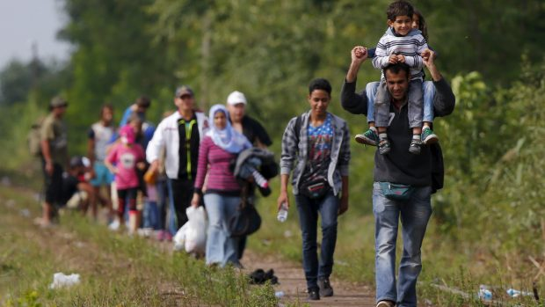
Aktuální zprávy o migraci v rámci ČR

Slide 17
Legální migrace
K 30. červnu 2023 bylo na území ČR registrováno celkem 1 036 798 osob cizí státní příslušnosti, z toho 344 398 na základě oprávnění k přechodnému pobytu a 342 186 na základě oprávnění k trvalému pobytu a 350 214 na základě registrace dočasné ochrany. Za výrazným nárůstem počtu cizinců na území ČR stojí zejména vydávání dočasné ochrany státním příslušníkům Ukrajiny, kteří prchají před válkou ve své zemi. Mezi cizinci pobývajícími legálně na území ČR převažují občané třetích zemí (808 474 osob, tj. 78 %) nad občany členských států EU, EHP a Švýcarska (228 324 osob, tj. 22 %).
MEZINÁRODNÍ OCHRANA
V období od 1. ledna do 30. června 2023 bylo v České republice evidováno celkem 708 žádostí o mezinárodní ochranu. Nejvíce žádostí o mezinárodní ochranu v tomto období podali státní příslušníci Turecka, a to konkrétně 78 žádostí. Dalšími v pořadí byli žadatelé z následujících států: Uzbekistánu (74), Vietnamu (74) a Ukrajiny (73).
DOČASNÁ OCHRANA
Za výrazným nárůstem počtu cizinců na území ČR stojí zejména vydávání dočasné ochrany těm, kteří prchají z důvodu ruské vojenské agrese na Ukrajině. K 30. 6. 2023 bylo v České republice evidováno celkem 349 140 aktivních registrací dočasných ochran. Celkově vydaných dočasných ochran bylo za období od začátku konfliktu (24. 2. 2022) do 2. 7. 2023 celkem 537 350.

Slide 18
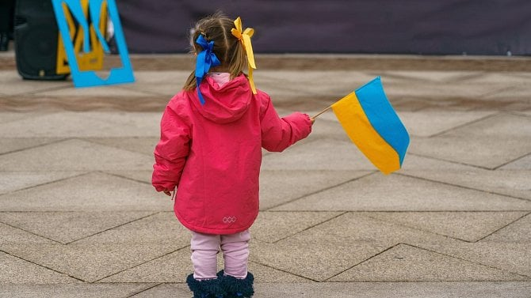
Cizinci podle státní příslušnosti IV. 2023
Státní příslušnost | Počet | tj. %
Ukrajina | 574 447 | 54 %
Slovensko | 119 182 | 11 %
Vietnam | 67 783 | 6 %
Rusko | 40 990 | 4 %
Rumunsko | 20 469 | 2 %
Polsko | 17 837 | 2 %
Bulharsko | 17 907 | 2 %
Německo | 12 719 | 1 %
Mongolsko | 12 664 | 1 %
Maďarsko | 11 117 | 1 %
zdroj: OAMP, MV

Slide 19
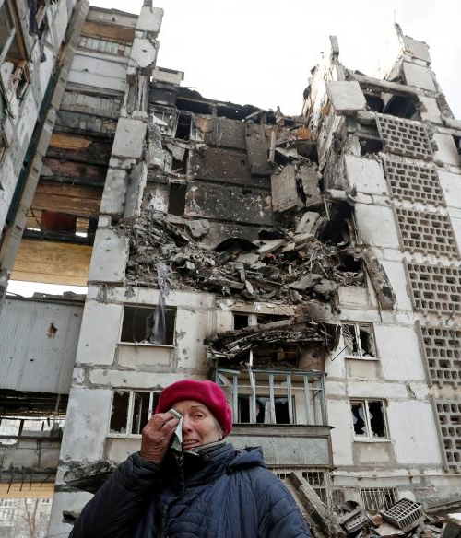
problém migrační krize ve vztahu k přílivu uprchlíků z Ukrajiny do krajin EU 2022-2023

Slide 20
Migrační krize
Dne 24. února 2022 zahájilo Rusko vojenskou agresi vůči Ukrajině. Od té doby uprchly před válkou miliony lidí, kteří hledají útočiště v zemích EU a v Moldavské republice.
4,8 milionu uprchlíků z Ukrajiny se v EU zaregistrovalo k dočasné ochraně nebo v podobném režimu (zdroj: UNHCR, 6. prosince 2022)
EU vyjadřuje plnou solidaritu Ukrajině i jejím obyvatelům. V reakci na agresi Ruska prokázala EU jednotu a sílu a poskytla Ukrajině koordinovanou humanitární, politickou, finanční a materiální podporu.
EU přijala na pomoc uprchlíkům konkrétní opatření, mezi něž patří:
mechanismus dočasné ochrany osob prchajících před válkou,
uvolnění částky 523 milionů eur na humanitární pomoc,
poskytnutí podpory v oblasti civilní ochrany pro Ukrajinu, Česko, Moldavsko, Polsko, Slovensko a Úřad OSN pro uprchlíky (UNHCR),
finanční a technická podpora pro členské státy poskytující útočiště uprchlíkům,
podpora správy hranic pro země EU a Moldavsko.

Slide 21
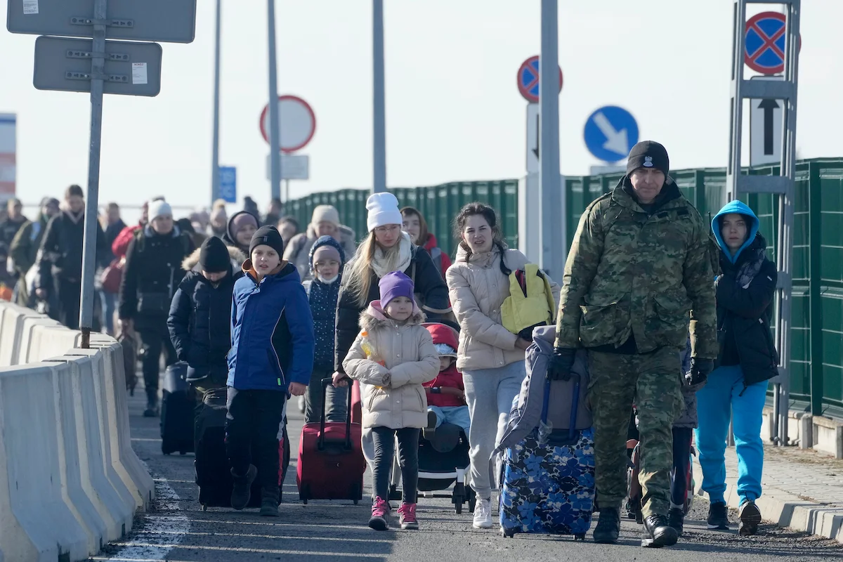
Přijímání uprchlíků – Mechanismus dočasné ochrany
EU dne 4. března 2022 aktivovala směrnici o dočasné ochraně. Cílem je zmírnit tlak na vnitrostátní azylové systémy a umožnit vysídleným osobám požívat harmonizovaných práv v celé EU. Tato práva se týkají:
• pobytu,
• přístupu na trh práce a bydlení,
• lékařské pomoci,
• sociální pomoci,
• přístupu dětí ke vzdělávání.
Dočasná ochrana je krizový mechanismus, který lze aktivovat v případě hromadného přílivu vysídlených osob a který má poskytnout okamžitou kolektivní ochranu vysídleným osobám, jež se nemohou vrátit do své země původu.

Slide 22
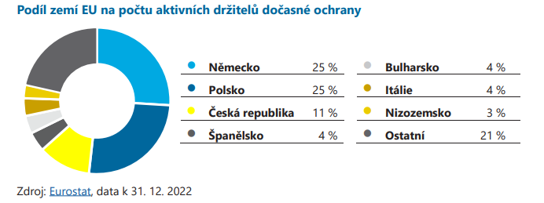
Přijímání uprchlíků – Mechanismus dočasné ochrany
Mechanismus dočasné ochrany byl původně zaveden na jeden rok, ale byl již prodloužen do 4. března 2024. V závislosti na vývoji situace na Ukrajině může být prodloužen o další rok, tedy do března 2025. (Viz: Reakce EU na invazi Ruska na Ukrajinu - Consilium (europa.eu), cit. 30.8. 2023)
Do škol v 26 členských státech EU a zemích přidružených k Schengenu se zapsalo téměř 775 000 žáků.

Slide 23
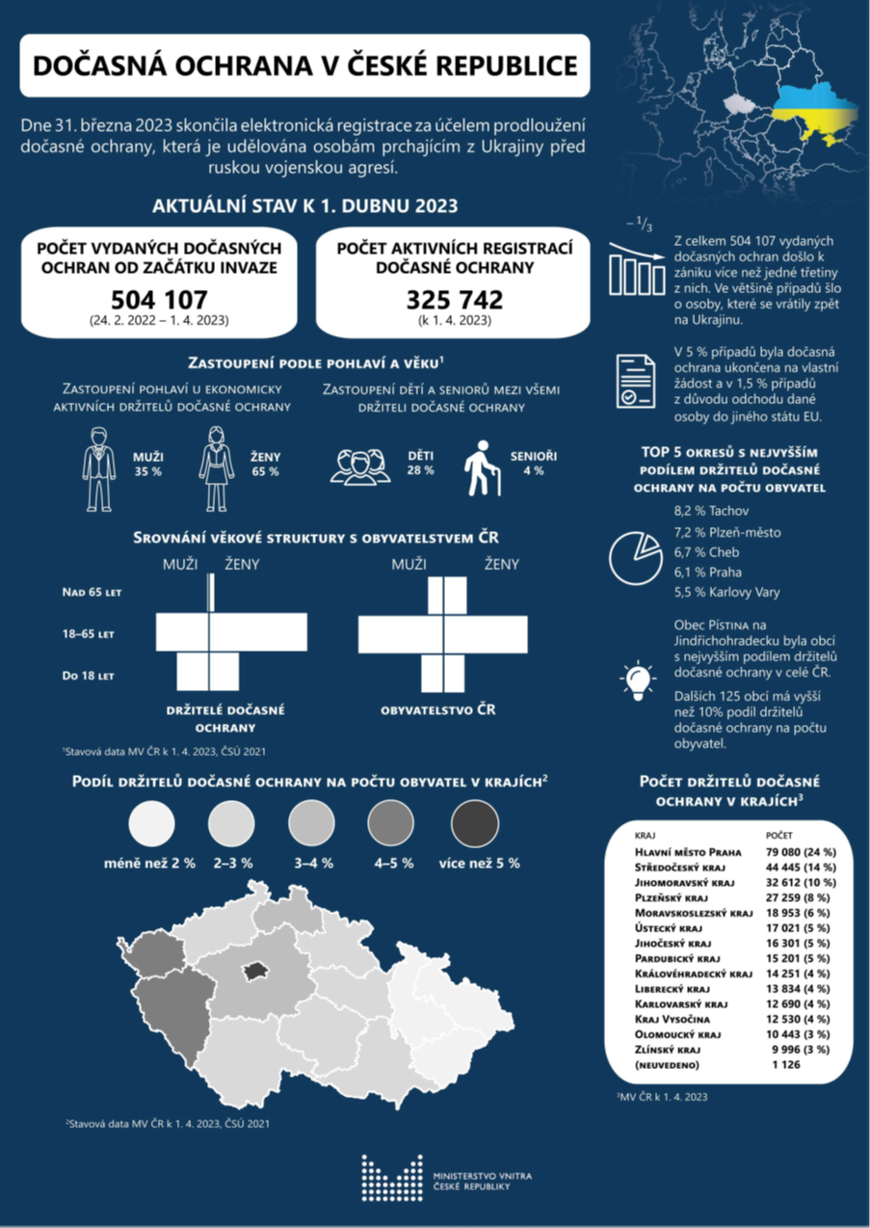
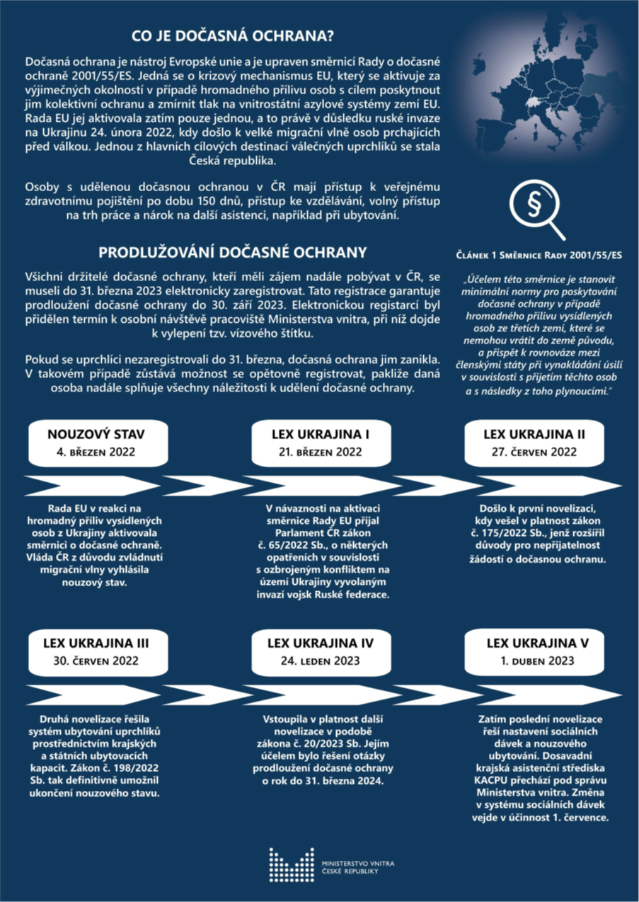

Slide 24
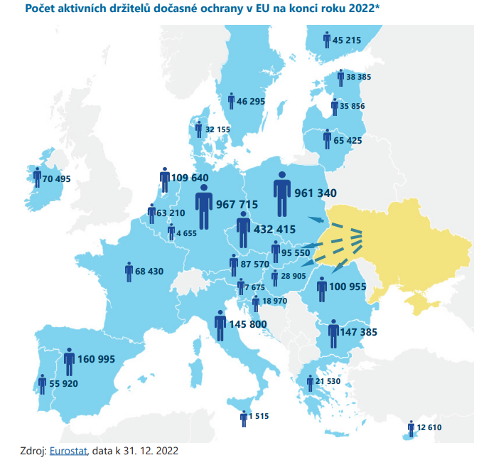

Slide 25
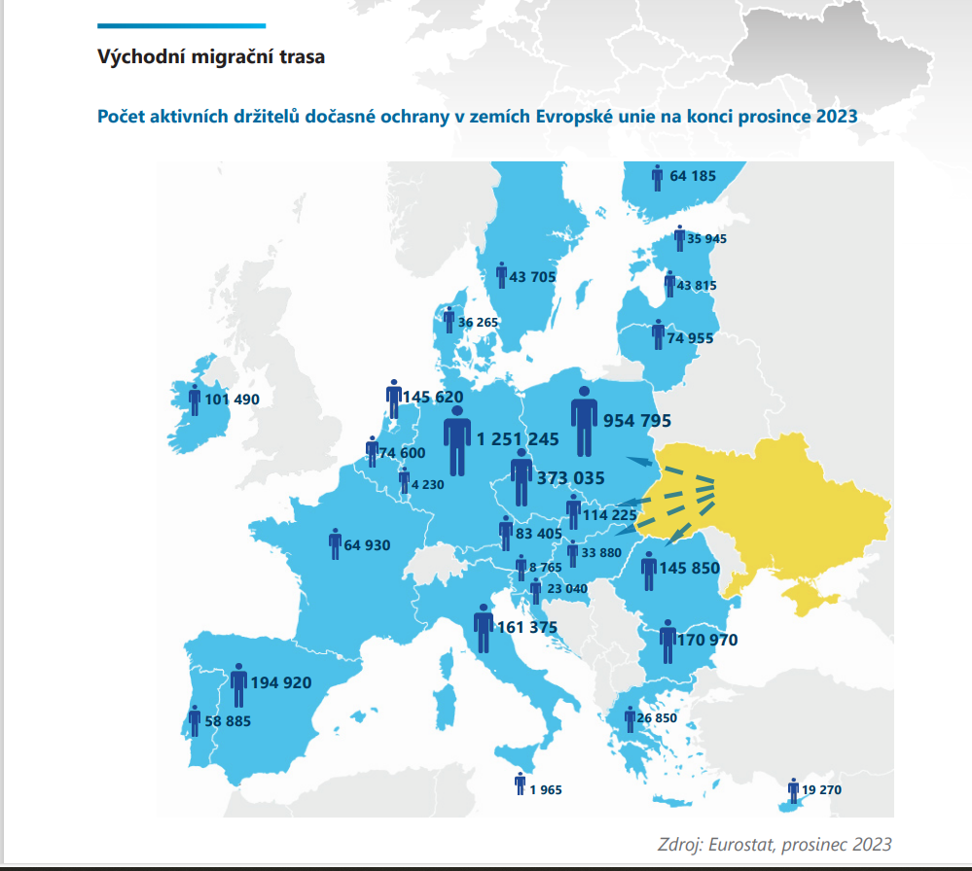
Čtvrtletní_zpráva_o_migraci_–_IV_2023 (1).pdf
LEGÁLNÍ MIGRACE K 31. prosinci 2023 bylo na území ČR registrováno celkem
1 065 740 osob cizí státní příslušnosti,
z toho 341 111 na základě oprávnění k přechodnému pobytu,
349 995 na základě oprávnění k trvalému pobytu a
375 021 na základě registrace dočasné ochrany.
Za výrazným nárůstem počtu cizinců na území ČR stojí zejména vydávání dočasné ochrany státním příslušníkům Ukrajiny, kteří prchají před válkou ve své zemi.
Mezi cizinci pobývajícími legálně na území ČR převažují občané třetích zemí (836 044 osob, tj. 78 %) nad občany členských států EU, EHP a Švýcarska (229 696 osob, tj. 22 %)

Slide 26
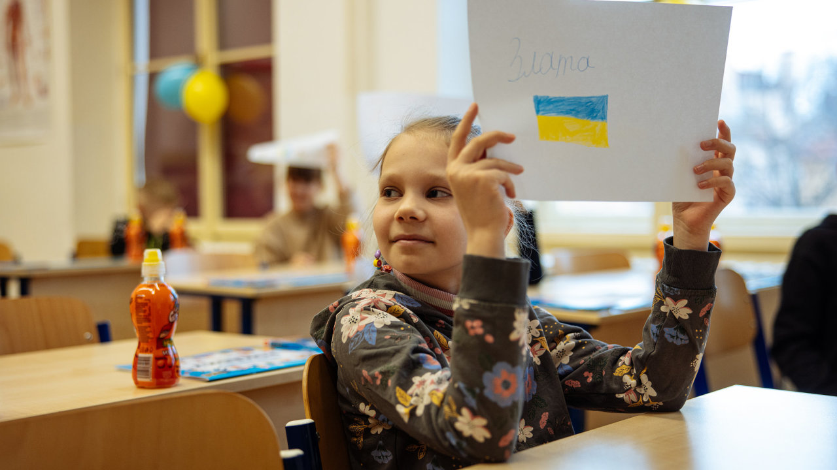
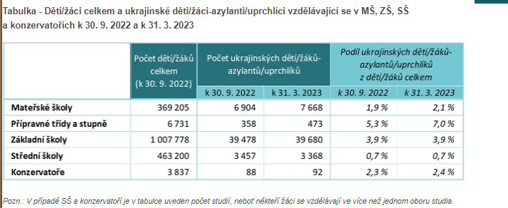
Ukrajinské děti na českých školách
Školy podle nových informací vykázaly k 31. březnu 2023 celkem 51 281 dětí a žáků - uprchlíků z Ukrajiny.
Při srovnání s jejich počty k 30. září 2022 tedy došlo k nárůstu o 996 dětí a žáků z Ukrajiny. Zaměstnanců z řad Ukrajinců s vízem dočasné ochrany je ve školách aktuálně 2090, z toho zhruba polovina vykonává práci učitelek a učitelů či ostatních pedagogických pracovníků.

Slide 27
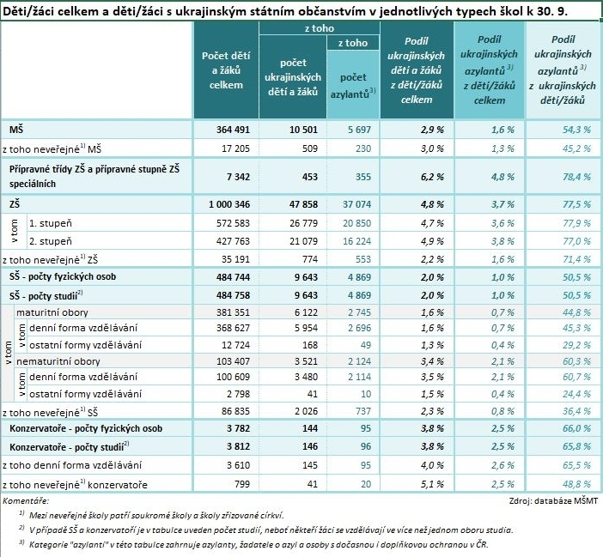
Ukrajinské děti na českých školách
Celkově bylo k 30. září 2023 v českých mateřských, základních a středních školách 48 090 dětí a žáků ukrajinských uprchlíků,
což je o 2 195 méně než před rokem, a tvoří aktuálně podíl 2,6 procenta.
https://www.msmt.cz/ministerstvo/novinar/aktualni-pocty-ukrajinskych-uprchliku-na-ceskych-skolach

Slide 28
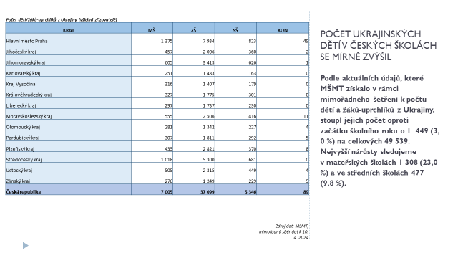

Slide 29
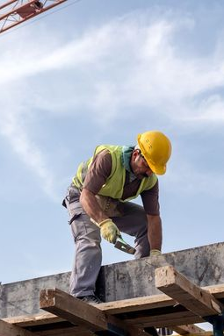
Počet v Česku pracujících cizinců
Ke konci roku 2022 dosáhl počet cizinců zaměstnaných v České republice hodnoty 903 983 osob. Cizinci se tak na celkové zaměstnanosti v národním hospodářství podíleli více než 17%. Nejvíce jich působilo ve zpracovatelském průmyslu.
Podle ČSÚ ke konci roku 2022 lehce převažovali co do počtu zaměstnaných cizinců ti z třetích zemí nad občany z EU, a sice z tzv. ostatních zemí bylo celkem zaměstnáno 461 335 cizinců a ze zemí EU bylo zaměstnáno 443 648 cizinců. Nejvíce cizinců bylo zaměstnáno z Ukrajiny a sice 300889, následovali je Slováci v počtu 236430, pak Poláci 52072, Rumuni 49269, Bulhaři 39438, Vietnamci 38029 a Maďaři 25438 a Rusové 24923; ostatní cizinci pak byli s odstupem řádu.
Celkem jich v prosinci 2023 úřady práce evidovaly přes 823 900. Je to zhruba 2,5krát víc než na konci roku 2015. Víc než třetinu zaměstnaných z ciziny tvoří lidé z Ukrajiny. Druhou nejpočetnější skupinu představují pracovníci ze Slovenska. Vyplývá to ze statistiky úřadu práce. Podle údajů Českého statistického úřadu (ČSÚ) bylo loni za první tři čtvrtletí v Česku celkem 4,23 milionu zaměstnanců. Podíl cizinců by se tak blížil skoro pětině.
https://domaci.hn.cz/c1-67286760-cesko-starne-skoro-kazdy-paty-zamestnany-je-cizinec-uz-jich-u-nas-pracuje-pres-800-tisic

Slide 30
Cizinci / Ukrajinci / Dočasná ochrana - shrnutí
V Česku žilo dle statistik Ministerstva vnitra k 30. červnu 2023 1 036 798 cizinců, což tvoří zhruba 9,5 % celkové populace ČR. Pro lepší představu, to je zhruba počet obyvatel Moravskoslezského kraje.
Dočasnou ochranu nyní dokládá takzvaný vízový štítek v dokladech uprchlíků s dobou platnosti do 31. března 2024. Česká republika udělila dočasnou ochranu zhruba půl milionu uprchlíků z Ukrajiny, zhruba třetina se jich vrátila zpět. K 18. červnu 2023 dostalo vízum k ochraně 344.800 lidí z Ukrajiny, většinou ženy a děti. Podle dřívějších informací tvoří zhruba třetinu uprchlíků děti a mladí do 18 let, z dospělých jsou více než dvě třetiny ženy. Přesný počet ukrajinských běženců pobývajících aktuálně v ČR není známý. Česká republika přijala ze všech zemí střední a východní Evropy v přepočtu na obyvatele nejvíce uprchlíků z válkou zasažené Ukrajiny. V absolutních číslech je ČR třetí za Polskem a Německem.
V současnosti je v Česku zaměstnáno 903 983 cizinců, tvoří tak více než 17% našich pracujících obyvatel. Z tohoto počtu je zaměstnáno z Ukrajiny 300.889 osob, jedná se o oficiální statistické údaje z ČSÚ k závěru roku 2022. Ministerstvo školství, mládeže a tělovýchovy uskutečňuje pravidelné šetření o počtu žáků – uprchlíků z Ukrajiny, aktuálně k 31. březnu 2023 je evidováno na školách všech typů celkem 51 281 dětí a žáků - uprchlíků z Ukrajiny.

Slide 31
Cizinci 2024 aktualizace
24. února 2022 došlo k vojenské agresi a invazi Ruska na Ukrajinu. Následkem těchto událostí z Ukrajiny v následujících dnech, týdnech a měsících emigrovalo mnoho milionů obyvatel.
Naposledy byl mechanismus prodloužen do 4. března 2026. Aktuálně je v EU registrováno 4,49 milionu uprchlíků z Ukrajiny k dočasné ochraně.
K 31.12.2024 bylo v České republice evidováno celkem 388 067 aktivních registrací dočasných ochran. Celkově vydaných dočasných ochran bylo za období od začátku konfliktu (24. 2. 2022) do 6. 10. 2024 celkem 651 457. Česká republika je dlouhodobě státem EU, který hostí nejvíce ukrajinských uprchlíků v přepočtu na velikost populace. V září 2024 jich v zemi bylo přibližně 35 na každých 1000 obyvatel, tvoříce tak v České republice 3,5 % populace.
Evropská rada/Rada Evropské unie: Jak EU pomáhá uprchlíkům z Ukrajiny. [online] [2025-02-01]. https://www.consilium.europa.eu/cs/policies/refugee-inflow-from-ukraine/#0.

Slide 32
Dočasná ochrana
Dočasná ochrana je nástroj Evropské unie, který je upraven směrnicí Rady o dočasné ochraně 2001/55/ES. Jedná se o krizový mechanismus EU, který se aktivuje za výjimečných okolností v případě hromadného přílivu osob s cílem poskytnout jim kolektivní ochranu a zmírnit tlak na vnitrostátní azylové systémy zemí EU. EU aktivovala mechanismus dočasné ochrany pro uprchlíky z Ukrajiny v březnu 2022. Ministerstvo vnitra České republiky: Čtvrtletní zpráva o migraci za III. čtvrtletí 2024. [online] [2025-02-01]. https://mv.gov.cz/migrace/clanek/ctvrtletni-zprava-o-migraci-za-iii-ctvrtleti-2024.aspx.

Slide 33
Srovnání ČR a EU
Nicméně Ukrajinci v České republice žijí i s přechodným (92 843) a trvalým pobytem (108 546), takže v součtu k 31.12.2024 žilo na území republiky 589 456 občanů Ukrajiny z celkově 1 094 090 cizích státních příslušníků. Tvoří tedy nejpočetnější cizineckou komunitu.
Většinu uprchlíků tvořily ženy a děti, mezi všemi držiteli dočasné ochrany tvoří aktuálně (k 6. 10. 2024) ženy 61 % a muži 39 %, z nich je 28 % dětí (do 18 let) a 4 % seniorů (65+). Podobně je tomu v celé Evropě. Ministerstvo vnitra České republiky: Čtvrtletní zpráva o migraci za III. čtvrtletí 2024. [online] [2025-02-01]. https://mv.gov.cz/migrace/clanek/ctvrtletni-zprava-o-migraci-za-iii-ctvrtleti-2024.aspx.
Výzkum realizovaný v minulém roce na vzorku uprchlíků z Ukrajiny napříč zeměmi EU, zachytil v demografickém popisu vzorku tyto události: 81 % z uprchlíků byly ženy, tyto měly průměrně 39 let, tedy byly z většiny v produktivním věku a 68 % z nich mělo ukončeno terciální vzdělání, tedy vysokoškolský diplom, více než polovina z nich uprchla s jedním a více dětmi, jejichž průměrný věk byl deset let a 20 % z nich doprovází senioři. Tento výzkum realizovaný organizacemi EUAA a OECD v polovině roku 2023 na více než třech tisících respondentech jednoznačně odpovídá také české populaci uprchlíků z Ukrajiny. EUAA: Asylum Report 2024 (2024). [online] [2025-02-01]. https://euaa.europa.eu/sites/default/files/publications/2024-06/2024_Asylum_Report_EN.pdf.

Slide 34
Kdo jsou váleční uprchlíci…
Většina uprchlíků v České republice pobývá ve velkých městech (v Praze, Brně, Plzni) a většinou se jedná o ekonomicky aktivní a vysoce kvalifikované lidi. Podle ČSÚ je k 31. 12. 2023 z v Česku bydlících Ukrajinců pracujících 320 042 osob, z toho v zaměstnání: 285 545 a v živnosti (živnostenské oprávnění držící): 34 497.
ČSÚ: Zaměstnaní (MPSV, MPO) a bydlící (ŘSCP) cizinci podle státní příslušnosti k 31.12.2023. [online] [2025-02-01]. https://csu.gov.cz/docs/107508/05742040-44ca-1f91-bbd5-b2959aa5a726/290027240304.pdf?version=1.0&utm_source=chatgpt.com.
Mezinárodní organizace pro migraci (IOM) zveřejnila souhrnnou zprávu za rok 2023 o socioekonomické situaci uprchlíků z Ukrajiny v České republice, výzkum, z něhož vychází je založen na analýze dotazníkového šetření s více než pěti tisíci respondenty ze všech krajů České republiky, včetně Prahy. Respondenty byly z 80 % ženy, 46 % z nich má alespoň jedno dítě, 39 % z nich se stará alespoň o jednu osobu s vážným zdravotním postižením a 28 % je osobou starší 60 let nebo s ní žije. Skupina byla rozdělena na pracující a nezaměstnané, mezi pracujícími byli zastoupeni ze 48 % vysokoškolsky vzdělané osoby, u nezaměstnaných pak až z 51 %.

Slide 35
Kdo jsou váleční uprchlíci…
Výzkum ukázal, že 49 % respondentů v produktivním věku má ukončené terciární a vysokoškolské vzdělání. Uprchlíci z Ukrajiny často v Česku pracují na špatně placených manuálních pozicích, které neodpovídají jejich vzdělání. Až 68 % uprchlic z Ukrajiny, které dříve pracovaly jako manažerky nebo odbornice, pracuje v Česku pod úrovní své kvalifikace, zatímco u mužů je to 50 %. V Česku bylo v době dotazování 77 % ekonomicky aktivních respondentů (zaměstnaných či aktivně si hledajících práci ve věku 18–64 let) a 23 % neaktivních. Z 23 % respondentů, kteří uvedli, že jsou nezaměstnaní a nehledají si práci, má více než polovina (57 %) pečovatelské povinnosti o jiné členy rodiny (děti, starší osoby nebo osoby se zdravotním postižením). Zajímavou okolností je také to, že Ukrajinci mají ze zaměstnaných cizinců nejnižší hrubou měsíční mzdu, medián hrubé měsíční mzdy byl pro české pracující 39.421 Kč, pro nejpočetněji zastoupené skupiny zaměstnanců podle státního občanství to bylo: Ukrajinci 31.308 Kč, Slováci 45.377 Kč, Poláci 38.827 Kč, Rumuni 37.089 Kč a Bulhaři 36.748 Kč. Další výzkum provedla společnost PAQ Research, z něj plyne, že mezi Ukrajinci jsou velké rozdíly v pracovní aktivitě v Česku podle toho, zda se uprchlíci dokáží domluvit česky, pak z nich 70% pracuje, když znají alespoň něco málo, pak z nich pracuje 51 %, pokud neznají nic, pak z nich pracuje pouze 38%. Uprchlíci se znalostí češtiny tedy pracují takřka 2x častěji a zároveň lépe uplatňují svoje kvalifikace.
IOM: Česko: Socioekonomická situace ukrajinských uprchlíků: Zpráva za rok 2023. [online] [2025-02-01].
Ministerstvo práce a sociálních věcí České republiky: Informace a statistiky o průměrném výdělku. 1. pololetí 2024. [online] [2025-02-01]. https://www.mpsv.cz/documents/20142/636498/ISPV_242_MZS.pdf.

Slide 36
Fakta o cizincích v ČR
Otestujte se!
Předsudky se šíří tam, kde nejsou fakta. Otestujte si své představy o cizincích.
Předsudky se šíří tam, kde nejsou fakta. - Atlas předsudků (atlaspredsudku.cz)
Nejpočetnější komunitu cizinců na území Česka již delší dobu tvoří Ukrajinci. Před vypuknutím ruské vojenské agrese na Ukrajině jich tu žilo 199 210. V důsledku ruské vojenské agrese nyní žije v Česku přes 550 000 Ukrajinců. Následuje Slovensko (118 130) a s větším odstupem pak Vietnam (67 047) a Rusko (42 505), dále pak Rumunsko (20 203), Polsko (17 802), Bulharsko (17 769) a Německo (13 183). Cizinecká populace v Česku je ale rozmanitá s příchozími téměř ze všech koutů světa. Narazit tak můžete i na někoho z Jamajky (19), Mosambiku (12) nebo třeba Svaté Lucie (4). Nejvíce cizinců si za svůj domov vybralo Prahu, v hlavním městě jich žije přes 30 %. Z ostatních krajů je nejpopulárnější Středočeský (bez Prahy) a následuje Jihomoravský kraj. Naopak nejméně cizinců žije v Olomouckém a ve Zlínském kraji. Aktualizované statistiky k počtu cizinců pravidelně vydává Český statistický úřad nebo Ministerstvo vnitra.

Slide 37
Opakování
Čtvrtletní zprávy o situaci v oblasti migrace - Aktuální informace o migraci (mvcr.cz)
      Co je to dočasná ochrana?
      Kdo může dočasné ochrany požívat?
      Jaká práva mají osoby požívající dočasné ochrany?
      Jak dlouho lze dočasné ochrany požívat?
      Jak EU uprchlíkům pomáhá?
Rozšiřující učivo
Dítě - cizinec v české škole | Šance Dětem (sancedetem.cz)
Fakta - Atlas předsudků (atlaspredsudku.cz)

Slide 38
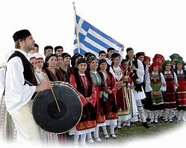
Národnostní menšiny zastoupené v Radě vlády pro národnostní menšiny
Běloruská menšina
Bulharská menšina
Chorvatská menšina
Maďarská menšina
Německá menšina
Polská menšina
Romská menšina
Rusínská menšina
Ruská menšina
Řecká menšina
Slovenská menšina
Srbská menšina
Ukrajinská menšina
Vietnamská menšina
Lyceum Řekyň
https://www.ceskatelevize.cz/porady/11690334848-sousede/419236100111012/
„Etnický zázrak“

Slide 39

Národnostní menšiny zastoupené v Radě vlády pro národnostní menšiny
Běloruská menšina
Bulharská menšina
Chorvatská menšina
Maďarská menšina
Německá menšina
Polská menšina
Romská menšina
Rusínská menšina
Ruská menšina
Řecká menšina
Slovenská menšina
Srbská menšina
Ukrajinská menšina
Vietnamská menšina
Druhá generace 2014
https://www.ceskatelevize.cz/porady/1131721572-babylon/414236100152001/
11. leden 2014 - Babylon | Česká televize (ceskatelevize.cz)

Slide 40
Otázky a úkoly:
Jmenujte další národnostní menšiny, které můžeme v České republice potkávat. Setkali jste se s příslušníky těchto menšin?
Je podle vás v ČR národnostní menšina, která nemá zastoupení v Radě vlády pro národnostní menšiny a přitom je významně početně zastoupená mezi našimi spoluobčany?
Dohledejte si aktuální informace k národnostním menšinám v ČR a jejich spolkovému životu v roce 2021. Můžete vyjít z výše citované Zprávy o situaci národnostních menšin v České republice za rok 2021 (Vláda ČR, 2020).
Dokumenty Rady | Vláda ČR (gov.cz)

Slide 41
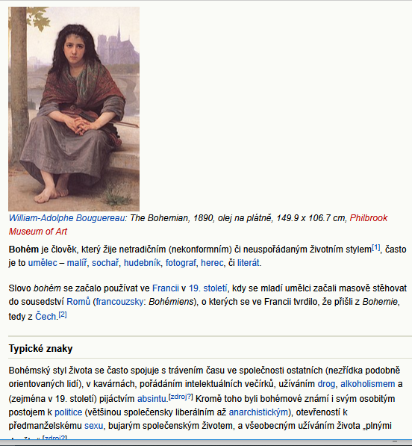
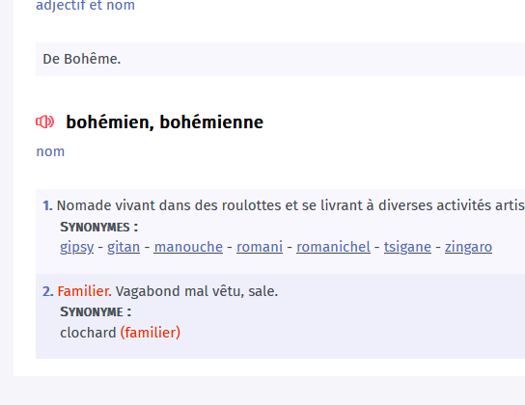
https://web.kurzy.cz/wiki/w/index.php?title=Boh%C3%A9mstv%C3%AD&oldid=11609239
https://www.larousse.fr/dictionnaires/francais/boh%C3%A9mien/10012

Slide 42
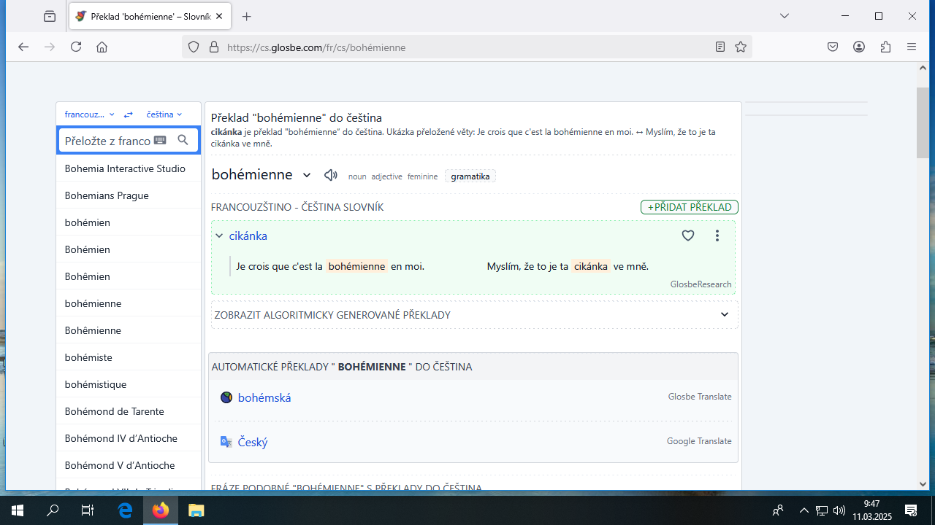

Slide 43

Úvod do teorie multikulturalismu
Pluralistický či diferenční model
Kritický multikulturalismus
  Je založen na představě přirozených a nepřekročitelných hranic mezi skupinami.
  Usiluje o rozšíření kritického dialogu napříč skupinovými hranicemi a zároveň i v rámci skupin a klade důraz na individuální přístup.

Slide 44
Multikulturní výchova
REDUKCIONISTICKÉ POJETÍ MKV
TRANSKULTURNÍ PŘÍSTUP
Popisuje sociokulturní jednotky jako homogenní a statické skupiny.
Selektivnost informací.
Podtrhává jinakost druhých a zjednodušuje jejich odlišnost.
Hledá společná témata.
Využití kooperativních strategií ve výuce.
Ustupuje od výčtů charakteristik jednotlivých skupin.
Relativizuje koncepty skupinové identity

Slide 45
Žijeme v multikulturním světě?
Vietnamec v práci a na českém úřadě aneb Cizincům se netyká – YouTube
Afričanka na českém nádraží aneb Bez křiku jde všechno líp – YouTube

Slide 46
Je naše škola zdrojem xenofobie a rasismu?

Slide 47
PŘÍBĚH
Magdalena Karvayová (1989) narodila se na Slovensku, od dětství žila v Ostravě. Odmaturovala na Townshendově mezinárodní škole s výukou v anglickém jazyce, absolvovala obor srovnávací právo na pražské Anglo-americké univerzitě. Působila jako stážistka na Britském velvyslanectví v Praze, pracovala jako koordinátorka v nadaci Open Society Fund. Založila spolek Awen amenca. V současné době studuje program Magistr práva (LL.M) na Newyorské univerzitě v Praze (UNYP).
Jsem Češka - Babylon | Česká televize (ceskatelevize.cz) – studenti, kteří neviděli nebo nepamatují, si příběh vyslechnou a shrnou. Ostatní najdou současné informace o paní Karvayové.
Proč jsem feminist(k)ou: Francouzský institut: https://www.youtube.com/…ctM

Slide 48
Proč si Romové myslí, že jsou v ČR diskriminováni?
Kdo je Romka Elena Gorolová ?
Zjistěte informace o jejím životě, činnosti, současném postavení.
https://www.youtube.com/watch?v=6zFCAln8Vms
https://www.youtube.com/watch?v=WQmuZvgQFJY
https://www.youtube.com/watch?v=6zFCAln8Vms
Elena Gorolová from Ostrava ranked within the first hundred of the most inspiring and influential women in the world in the BBC ranking. The Roma social worker attracted attention of BBC not only with her life story, but mainly with her struggle for women's rights in the area of involuntary sterilization.

Slide 49
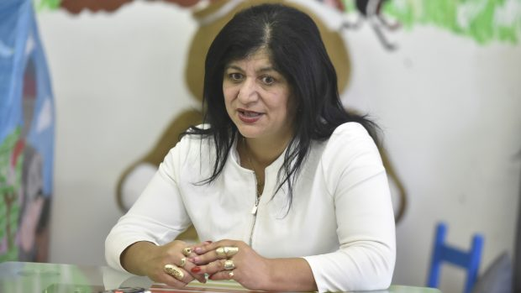
NAŠE SPOLEČNOST MÁ PROBLÉM
https://www.pametromu.cz/index.php/pametnici-prehled/121-gorolova-elena

Slide 50
„Škola je odrazem společnosti, k níž patří.“

Slide 51

Přizpůsobení?
Nejsme ochotni hledat s nimi společnou cestu, snažit se rozumět a porozumět.
https://www.ceskatelevize.cz/porady/1131721572-babylon/dily/vysilani/
https://www.ceskatelevize.cz/porady/1131721572-babylon/418236100152020/
Adelaide. Hlavní a nejlidnatější město státu Jižní Austrálie.
  SPOLEČNÁ VÝUKA SPECKA A SOC. PRACOVNÍCI KOMBI OPAVA ZAKONČENA TADY A ZA DÚ ZADÁNO ABY SI PUSTILI DOKUMENT VÝŠE o Češích v Austrálii. BŘEZEN 2025
  MULTIKULTURNÍ VÝCHOVA DENNÍ A KOMBI MÁ POKRAČOVAT NÁSLEDUJÍCÍ ČÁSTÍ..

Slide 52
Předsudek má mnoho podob
uvědomit si „jinakost“ lidí kolem sebe,
naučit se s touto jinakostí pracovat – budovat vnitřní porozumění, toleranci a empatii,
porozumět pojmům generalizace, stereotyp a předsudek, dokázat tyto pojmy vůči sobě vymezit,
uvědomit si stereotypy ve svém vlastním myšlení a jednání,
přijmout vlastní „jinakost“ a na prožitku této jinakosti budovat empatii vůči lidem posuzovaným na základě stereotypů.

Slide 53
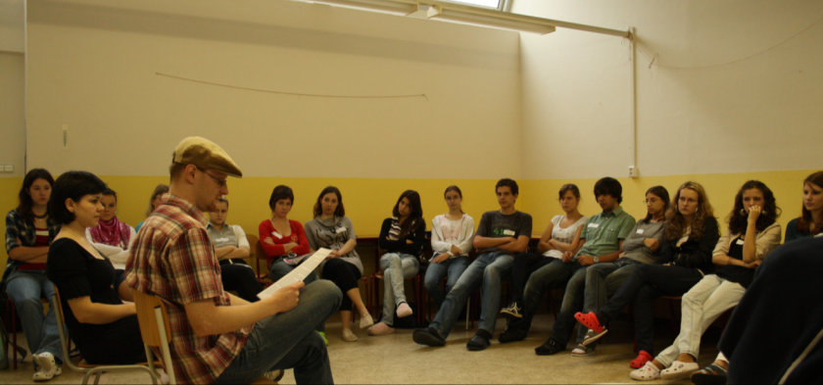
Aktivita: Práce s příběhem

Slide 54
Robert Fulghum: Všechno, co opravdu potřebuju znát, jsem se naučil v mateřské školce, 1991
Kapitola: „Rusové jsou parchanti…“
Láska je cit, který sdílíme s lidmi všech národností…
Zamyšlení:
  Jaké stereotypy se v příběhu vyskytují?
  Jaké byly reakce jednotlivých postav?
  Díky čemu má příběh pozitivní vyznění?
  Jaké jsou výhody narativní komunikace ve výuce?

Slide 55
Postoje
jsou dle Hayesové (2003, s. 96) predispozice k příznivé nebo nepříznivé reakci na daný objekt. Postoje se utvářejí v průběhu ontogeneze, respektive socializace jedince, a to jak ve výchovných interakcích, tak ve spontánním sociálním učení. Postoje jsou tedy naučené a současně stabilní a konzistentní. Postoje mají kognitivní, emocionální a behaviorální dimenzi (srov. vymezení interkulturních kompetencí In Buryánek, a kol., 2002) a od názorů se liší tím, že nepředstavují jen domněle pravdivé výroky, ale obsahují hodnotící složku, vyvolávají v nás pocity, které se váží k určité záležitosti.

Slide 56
Stereotyp
je jednotvárný, ustálený, navyklý vzorec chování a myšlení. Nejčastějším negativním projevem stereotypu vůči druhým jsou předsudky či přímo diskriminace, tedy odlišné a většinou nespravedlivé chování k druhým kvůli jejich příslušnosti k určité skupině – např. náboženské, národnostní, etnické, sociální aj. Stereotyp může však být i (zdánlivě) pozitivní (např. „lidé s brýlemi jsou inteligentní“). Stereotyp vzniká na základě zjednodušení, přehánění nebo překroucení pravdy, generalizace a představení některých kulturních rysů (atributů) jako „přirozených“ (např. Romové mají to tuláctví v krvi a nikdy nebudou chtít pracovat“). Společenské stereotypy zjednodušují naši orientaci a rozhodování a podporují primitivní rozlišení na „my“ a „oni“. Jsou velmi trvanlivé a člověk je přebírá v dětství či v mládí od svého okolí, a to zejména o takových skupinách, s nimiž nemá osobní zkušenost.

Slide 57
Předsudek
je přisuzování vlastností (většinou negativních) lidem dopředu, aniž bychom je znali. Někdy je definován jako negativní stereotyp. Obsahuje záporné hodnocení nebo rovnou odsouzení. Jedná se o antipatii, která vychází z chybné a strnulé generalizace. Předsudky můžeme pouze pociťovat (tj. smýšlet o ostatních lidech bez ohledu na jejich skutečné vlastnosti), nebo je i vyjadřovat veřejně, slovně. Předsudky bývají namířeny nejčastěji proti určité skupině jako celku, anebo proti jedinci, protože je příslušníkem této skupiny. (srov. Preissová Krejčí, Šotola, 2012, s. 156–157).

Slide 58
Multikulturní vzdělávání
Multikulturní vzdělávání se zaměřuje zejména na poznání a pochopení kulturních diferencí mezi lidmi nejrůznějšího původu, mezilidské vztahy, interkulturní komunikaci a přizpůsobení životu v multikulturní společnosti.
Cílem multikulturního vzdělávání především rozvíjet porozumění sobě samým a hodnotám své kultury, podpořit naši integraci v širším multikulturním prostředí při zachování vlastní kulturní identity.

Slide 59
Multikulturní kompetence
Mezi multikulturní kompetence, které neodlišujeme od interkulturních kompetencí, můžeme dle analýzy Jakuba Hladíka (2010, s. 27–47) řadit znalost a ocenění významu a potřeb kulturně znevýhodněných skupin a jednotlivců, uvědomění si vlastních předsudků a kulturní nadřazenosti, znalosti z oblasti mezikulturních vztahů jako např. problematika akulturace nebo rozvoj kulturní identity, schopnost používat znalosti k rozvoji kulturní senzitivity a uvědomění si vlastního etnocentrismu. Mezi multikulturní znalosti patří uvědomění si vlastních kulturních hodnot, hlubší porozumění kulturní různorodosti a odlišným světonázorům, znalost odlišných kulturních specifik a uvědomění si jejich dopadů. Znalostní základnu vhodně doplňují interkulturní dovednosti: naslouchat, pozorovat, interpretovat nebo analyzovat a hodnotit. Na základě těchto znalostí a dovedností nabýváme nezbytné postoje: respekt k ostatním kulturám a kulturní diverzitě, otevřenost k interkulturnímu učení a k lidem z odlišných kultur, zvídavost a touha po odhalování nového. Žádoucími výstupy interkulturních kompetencí jsou schopnost adaptace na odlišný komunikační styl a chování, flexibilita v mezilidské komunikaci a jednání, kulturně relativní pohled a především empatie. „Osvojování si interkulturních kompetencí je proces, který není nikdy završen, je celoživotní“ (Hladík, 2010, s. 42).

Slide 60
Kulturní kapitál
Rozdílné kulturní zázemí můžeme nazvat dle Pierra Bourdieua kulturním kapitálem, který je považován za primární zdroj sociálních nerovností ve společnosti a společně s kapitálem sociálním tak v současné společnosti představuje významnější faktor než kapitál ekonomický, byť spolu všechny do určité míry souvisejí.

Slide 61
Kulturní kapitál je dán každému člověku v závislosti na prostředí, v němž jako dítě vyrůstal. Je tedy utvářen zejména procesem socializace, skrze který jedinec získává určitou sumu znalostí a dovedností, které po celý život uplatňuje a dále rozvíjí. Do kulturního kapitálu dle Bourdieua zahrnujeme jednak intelektuální a fyzické vlastnosti člověka (tzv. vtělený kulturní kapitál), jednak určité kulturní artefakty (např. knihy, umělecké předměty apod.) vyskytující se v domácnosti (tzv. objektivní kulturní kapitál) a v neposlední řadě získané vzdělání a akademické tituly (tzv. institucionalizovaný kapitál), kteréžto jsou v současné společnosti nejvíce ceněny, a tedy považovány za hlavní indikátor společenského statusu (srov. Greger, 2006, s. 36–37). Kulturní kapitál zrcadlící se ve vysokoškolském diplomu je předpokladem prestiže ve společnosti, neboť se pojí s elitní vrstvou společnosti, která se jejich prostřednictvím reprodukuje.

Slide 62


Slide 63
Marginalizace a sociální vyloučení…
Základní práva příslušníků národnostních menšin plynou z Ústavy České republiky, Listiny základních práv a svobod, mezinárodních smluv o lidských právech a základních svobodách, jimiž je Česká republika vázána a zákona č. 273/2001 Sb., o právech příslušníků národnostních menšin a o změně některých souvisejících zákonů, ve znění pozdějších předpisů a některých dalších zákonů. Důležitý právní nástroj k ochraně národnostních menšin představuje také zákon č. 198/2009 Sb., o rovném zacházení a právních prostředcích ochrany před diskriminací a o změně některých zákonů (antidiskriminační zákon).

Slide 64
Marginalizace a sociální vyloučení…
S menšinou a jejím nejčastěji neprivilegovaným postavením ve společnosti souvisí pojem marginalizace či sociální vyloučení (exkluze).
V České republice je pojetí národnostní menšiny vyjádřeno v tzv. menšinovém zákoně (zákon č. 273/2001 Sb., o právech příslušníků národnostních menšin a o změně některých zákonů).
Jedním z největších rizik a důsledků vyloučení je odcizení hodnotám majoritní společnosti a v krajním případě i ghettoizace. Dle expertních odhadů z roku 2006 existovalo v České republice na 300 sociálně vyloučených lokalit s více než 80 tisíci obyvateli, přičemž tento jev má narůstající tendence.
Podle nejnovějších výzkumů se do roku 2015 zvýšil na 606 sociálně vyloučených lokalit, v kterých žije až 115 000 obyvatel. Nezaměstnaných obyvatel je v těchto lokalitách až 85% a podíl osob se základní vzděláním je cca 75%. (Podle: Analýza sociálně vyloučených lokalit v ČR; viz https://www.esfcr.cz/mapa-svl-2015/www/index.html .

Slide 65
SOCIÁLNÍ VYLOUČENÍ V ČESKU
Počet obcí zatížených sociálním vyloučením se od roku 2016 snižuje, každý kraj má ale na svém území oblasti, kde je míra zátěže vysoká.
Zatímco v roce 2016 bylo v Česku silně zatíženo sociálním vyloučením 336 obcí, v roce 2021 jejich počet klesl na 175. Pozitivní vývoj ale zpomalila koronavirová pandemie. Do roku 2019 se situace kontinuálně zlepšovala, zejména z důvodu pokračující ekonomické konjuktury a úbytku exekucí. Z našich šetření obecně vyplývá, že v důsledku pandemie narostla dlouhodobá nezaměstnanost. Na ty, kteří byli chudí už před pandemií nebo lavírovali nad propastí, dopadá současná ekonomická situace obzvlášť tvrdě.
  Odbor pro sociální začleňování (Agentura) MMR ČR
  O nás – Agentura pro socialni zaclenovani (socialni-zaclenovani.cz)

Slide 66
Co je sociální vyloučení?
Existuje určitá část lidí, která je specifickým způsobem znevýhodněna vůči zbytku společnosti. Procesem sociálního vyloučení jsou jednotlivci či celé skupiny vytěsňováni na okraj společnosti a je jim omezován nebo zamezen přístup ke zdrojům, které jsou jinak ostatním členům společnosti dostupné. K sociálnímu vyloučení nedochází pouze omezováním přístupu k jednomu zdroji, ve hře je vždy více různých faktorů, které se kumulují. Představa, že sociální vyloučení souvisí pouze s extrémní materiální chudobou, je tedy mylná.
V českém prostředí je sociální vyloučení spojováno s oblastmi bydlení, vzdělávání, zaměstnanost a zadluženost. Důležitou roli hraje také takzvaná prostorová segregace, kdy mají lidé ve svém bydlišti zhoršený přístup k veřejným službám nebo také k možnostem pracovního uplatnění.
  Index sociálního vyloučení.

Slide 67
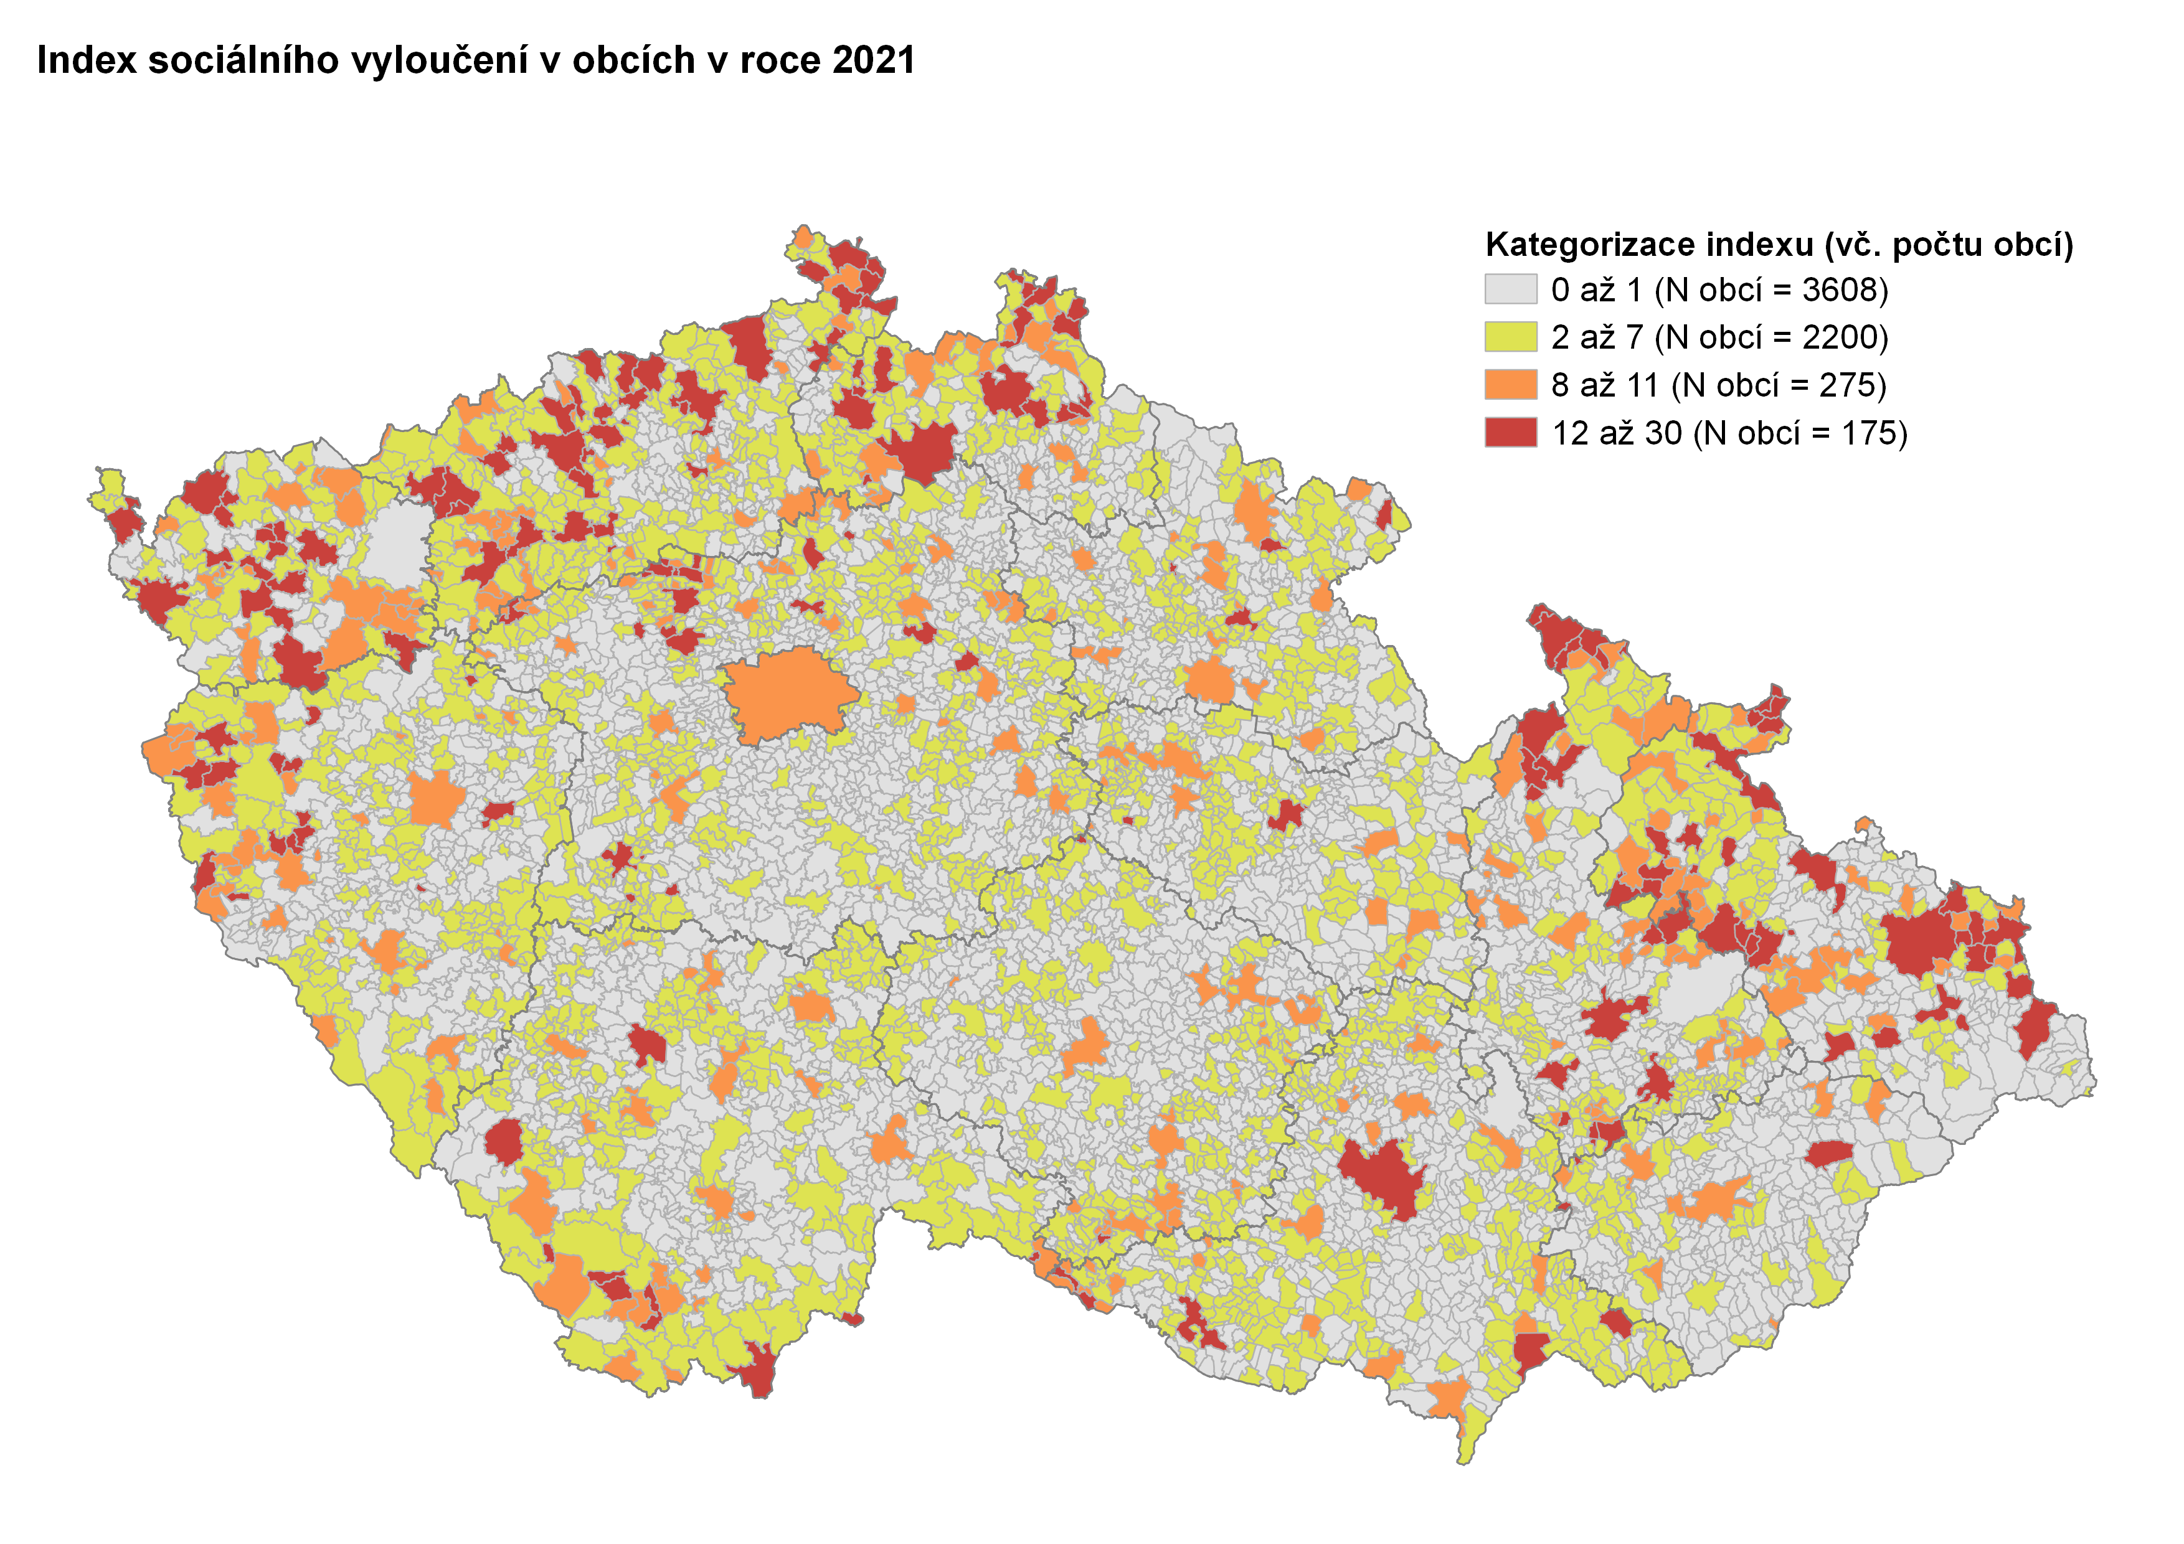
Index sociálního vyloučení

Slide 68
SOCIÁLNÍ EXKLUZE
Je proces, kterým jsou jednotlivci i celé skupiny osob zbavováni přístupu ke zdrojům nezbytným pro zapojení se do sociálních, ekonomických a politických aktivit společnosti jako celku.
Proces sociálního vyloučení je primárně důsledkem chudoby a nízkých příjmů, přispívají k němu však také další faktory jako je diskriminace, nízké vzdělání či špatné životní podmínky. Sociálně vyloučení jsou odříznuti od institucí a služeb, sociálních sítí a vzdělávacích příležitostí.
Projevy sociálního vyloučení:
  dlouhodobá nezaměstnanost,
  závislost na sociálních dávkách,
  život v prostorově vyloučených částech obcí (ghettech),
  nízká kvalifikace,
  špatný zdravotní stav,
  rozpad rodin či ztráta sebeúcty.

Slide 69
Skupiny ohrožené sociálním vyloučením
Ne všichni Romové jsou sociálně vyloučeni a ne všichni sociálně vyloučení Romové žijí v těchto lokalitách – nelze ztotožňovat pojmy ROM a SOCIÁLNĚ VYLOUČENÝ

Slide 70
Situace romských klientů v sociálně vyloučených lokalitách
Zkušenost s diskriminací
Na přítomnost orientovaná životní strategie
Velký význam rodiny a vztahů v ní
V rámci rodinných sítí nutno podporovat finančně příbuzné
Hospodaření s prostředky neumožňuje pokrýt výdaje
Silná sociální kontrola
Nedostatek pozitivních zkušeností mimo vlastní lokalitu
Jazyková bariéra, znevýhodnění dětí při vstupu do ZŠ – etnodialekt češtiny
Nesrozumitelnost „gádžovského“ světa a jeho institucí

Slide 71
TERÉNNÍ SOCIÁLNÍ PRÁCE – PRÁCE VE VYLOUČENÝCH LOKALITÁCH
Cílem je snižovat míru sociálního vyloučení a chudoby jednotlivců a rodin prostřednictvím nabídky kvalitních a profesionálních sociálních služeb.
Sociální pracovník usiluje o:
Zvýšení sociálních kompetencí klienta
Zprostředkování služeb a aktivit
Minimalizaci rizik plynoucích ze sociálně znevýhodněného prostředí
Rozvíjení spolupráce s dalšími zainteresovanými subjekty

Slide 72
Problémy řešené v sociálně vyloučených lokalitách
Bydlení
Finance
Vzdělání
Zaměstnanost

Slide 73
Shrnutí
Sociálně vyloučení jsou ti občané, kteří mají ztížený přístup k institucím a službám (tedy k institucionální pomoci), jsou vyloučeni ze společenských sítí a nemají dostatek vertikálních kontaktů mimo sociálně vyloučenou lokalitu.
Základní charakteristikou propadu na sociální dno je nahromadění důvodů, které vedou k životní krizi (ztráta zaměstnání, platební neschopnost, problémy s bydlením, problémy dětí ve škole, nemoc atd.). Sociálně vyloučení lidé obvykle nestojí před jedním problémem, ale před jejich komplexem, přičemž mnohý z nich by i jednotlivě ohrožoval normální fungování člověka ve společnosti. S postupným propadem na dno přestává být zřejmé, co je původním důvodem propadu a co jeho následkem.
Lidé žijící na okraji společnosti se přizpůsobují podmínkám sociálního vyloučení, a osvojují si specifické vzorce jednání, které jsou často v rozporu s hodnotami většinové společnosti. Proto někdy bývá soužití na první pohled problematické. Návyky získané adaptací na život v sociálním vyloučení pak ale těmto lidem znemožňují být úspěšní ve většinové společnosti, ztrácí (či ani nezískávají) hodnotové žebříčky středostavovského občana orientovaného na kariérní vzestup a úspěch. To je znovu a znovu uzavírá v pasti sociálního vyloučení. Z této pasti se lidé nedokáží dostat bez cizí pomoci.
Specifickou roli v sociálním vyloučení hraje etnicita, zejména etnicita přisouzená. Podstatná část obyvatel Česka se nesprávně domnívá, že v případě sociálního vyloučení se jedná primárně o problém etnický, nikoliv sociální. Zjednodušeně řečeno, že důvodem chudoby a sociálního vyloučení části romské populace není její sociální situace, ale etnický původ. Přitom v současné době je již zřejmé, že ne všichni Romové v České republice žijí v prostředí sociálního vyloučení a ne každý, kdo se v podmínkách sociálního vyloučení nalézá, je Rom.

